Slide 1
บทที่ 2 การควบคุมทิศทางการทำงานของโปรแกรม

Slide 2
คำสั่ง if-else : คำสั่งตัดสินใจ 2 ทางเลือก
รูปแบบ
if (เงื่อนไข)
{
<ชุดคำสั่งเมื่อเงื่อนไขเป็นจริง>
}
else
{
<ชุดคำสั่งเมื่อเงื่อนไขเป็นเท็จ>
}

Slide 3
คำสั่ง if-else แบบซ้อนกัน
if (เงื่อนไข)
{
if (เงื่อนไข)
{
<ชุดคำสั่งเมื่อเงื่อนไขเป็นจริง>
}
else
{
<ชุดคำสั่งเมื่อเงื่อนไขเป็นเท็จ>
}
}
else
{
<ชุดคำสั่งเมื่อเงื่อนไขเป็นเท็จ>
}

Slide 4
คำสั่ง if-else แบบมากกว่า 2 ทางเลือก
รูปแบบ
if (เงื่อนไขที่ 1)
{
<ชุดคำสั่งเมื่อเงื่อนไขที่ 1 เป็นจริง>
}
else if (เงื่อนไขที่ 2)
{
<ชุดคำสั่งเมื่อเงื่อนไขที่ 2 เป็นจริง>
}
else if (เงื่อนไขที่ 3)
{
<ชุดคำสั่งเมื่อเงื่อนไขที่ 3 เป็นจริง>
}
else {
<ชุดคำสั่งเมื่อเงื่อนไขเป็นเท็จ> }

Slide 5
คำสั่ง switch-case : ตัดสินใจมากกว่า 2 ทางเลือก
รูปแบบ
switch (ทดสอบเงื่อนไข)
{
case เงื่อนไขที่ 1 :
<ทำงานตามเงื่อนไข>
break;
case เงื่อนไขที่ 2 :
<ทำงานตามเงื่อนไข>
break;
default :
<ทำงานเมื่อไม่ตรงเงื่อนไขใด ๆ เลย>
break;
}

Slide 6
คำสั่ง for : การวนซ้ำด้วยจำนวนรอบที่แน่นอน
รูปแบบ
for (ตัวแปรที่ใช้นับจำนวนรอบ = จำนวนรอบเริ่มต้น ; เงื่อนไขการหยุดวนซ้ำ ; สเต็ปขั้นของการนับ)
{
<ทำงานตามคำสั่ง>
}
เช่น
int i;
for (i=0; i <= 10; i++)

Slide 7
คำสั่ง while : การวนซ้ำด้วยจำนวนรอบไม่แน่นอน
รูปแบบ
while ( เงื่อนไข )
{
<ทำงานตามคำสั่งถ้าเงื่อนไขเป็นจริง>
}
เช่น
while ( i <= 10)
{
sum = sum + i;
i++;
}

Slide 8
คำสั่ง do-while : การวนซ้ำด้วยจำนวนรอบไม่แน่นอน
รูปแบบ
do
{
<ทำงานตามคำสั่ง>
} while <ทดสอบเงื่อนไข ถ้าจริงกลับไปทำงานอีกรอบ>;
เช่น
do
{
sum = sum + i;
i++;
} while ( i != 10 );

Slide 9
คำสั่งในการกระโดด
คำสั่ง break เป็นคำสั่งกระโดดออกจากการทำงาน เช่น ออกจาก การทำงานในวงรอบ for, while, do-while
คำสั่ง continue วนซ้ำไปทำงานในรอบต่อไป เช่น อยู่ภายในคำสั่ง
while จะโดดไปทำงานใต้ while ทันที
คำสั่ง return เป็นคำสั่งที่ใช้จบการทำงานจากเมธอด

Slide 10
คลาส DecimalFormat
ใช้จัดรูปแบบตัวเลขทศนิยม ต้อง import
โดยใช้คำสั่ง
import java.text.DecimalFormat;
การใช้งานต้องสร้างออบเจ็กต์ของคลาสก่อน
DecimalFormat nformat =
new DecimalFormat(“,##0.00”);

Slide 11
ตัวอย่าง
import java.text.DecimalFormat;
public class FormatNum {
public static void main(String[] args) {
double num1 = 0.2145;
double num2 = 15.2562;
double num3 = 126.565;
DecimalFormat nFormat = new DecimalFormat(“,##0.00”);
System.out.println(nFormat.format(num1));
System.out.println(nFormat.format(num2));
System.out.println(nFormat.format(num3));
}
}

Slide 12
แบบฝึกหัด
1. เขียนโปรแกรมป้อนคะแนนสอบแล้วแสดงเกรด
โดยที่ คะแนน 80-100 เกรด A
คะแนน 75-79 เกรด B+
คะแนน 70-74 เกรด B
คะแนน 65-69 เกรด C+
คะแนน 60-64 เกรด C
คะแนน 55-59 เกรด D+
คะแนน 50-54 เกรด D
คะแนน 0-49 เกรด F
2. เขียนโปรแกรมหาผลรวมตั้งแต่ค่า Min ถึงค่า Max โดยรับการป้อนค่า Min, Max จากคีย์บอร์ด

Slide 13
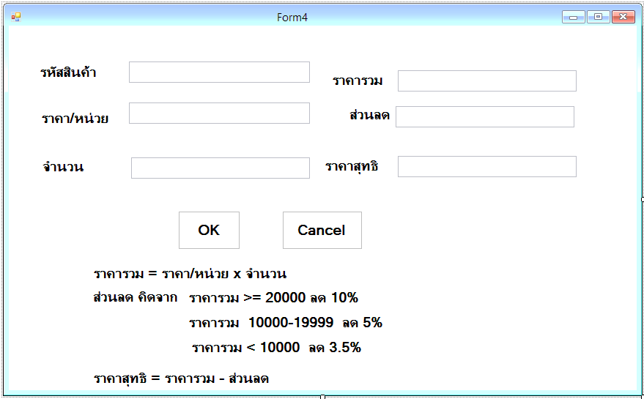
3. เขียนโปรแกรมป้อนชื่อสินค้า, ราคา/หน่วยและจำนวน แล้วคำนวณหา
ราคารวมสินค้า, ส่วนลด และราคาสุทธิ แสดงผลลัพธ์

